Slide 1
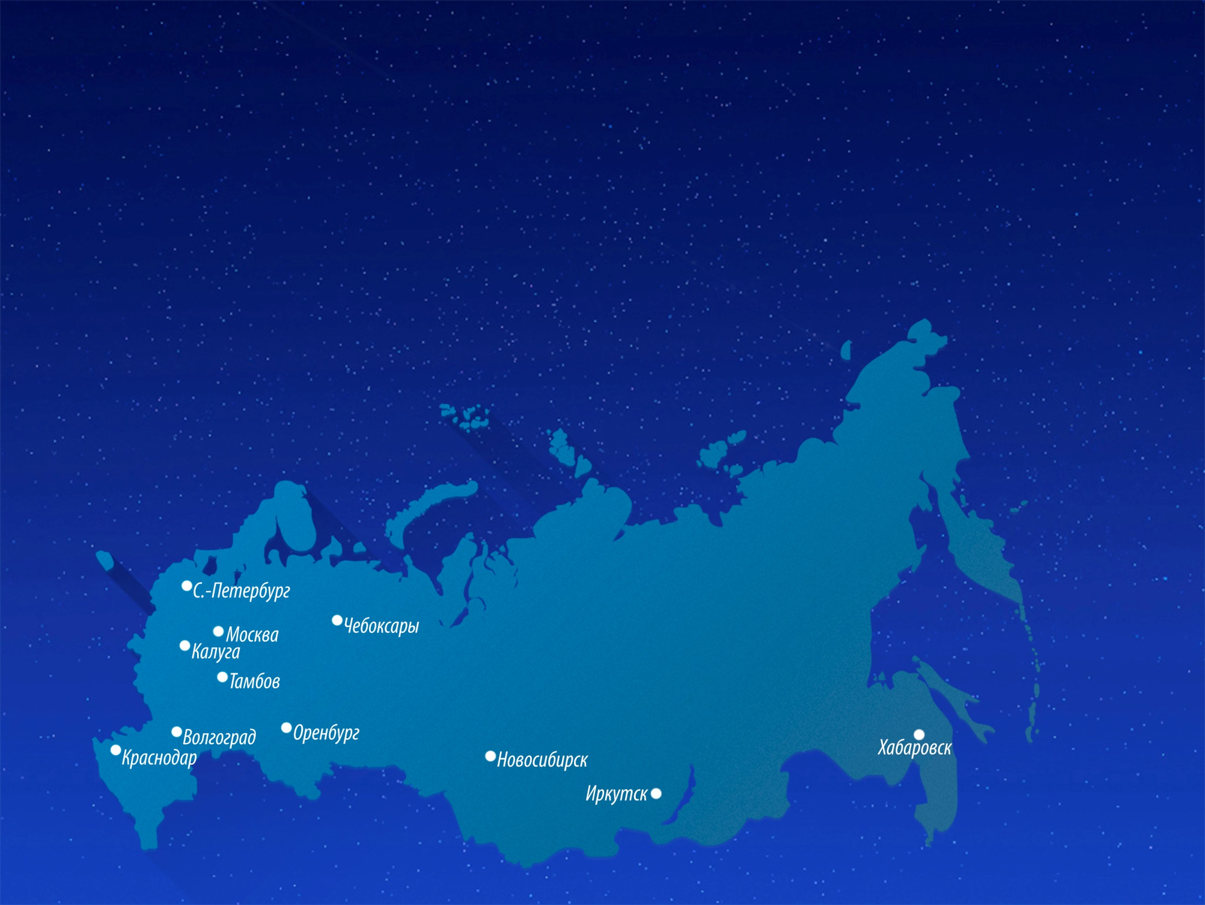
ФГАУ «МНТК «Микрохирургия глаза» им. акад.
С.Н. Федорова» Минздрава России,
Оренбург

Slide 2
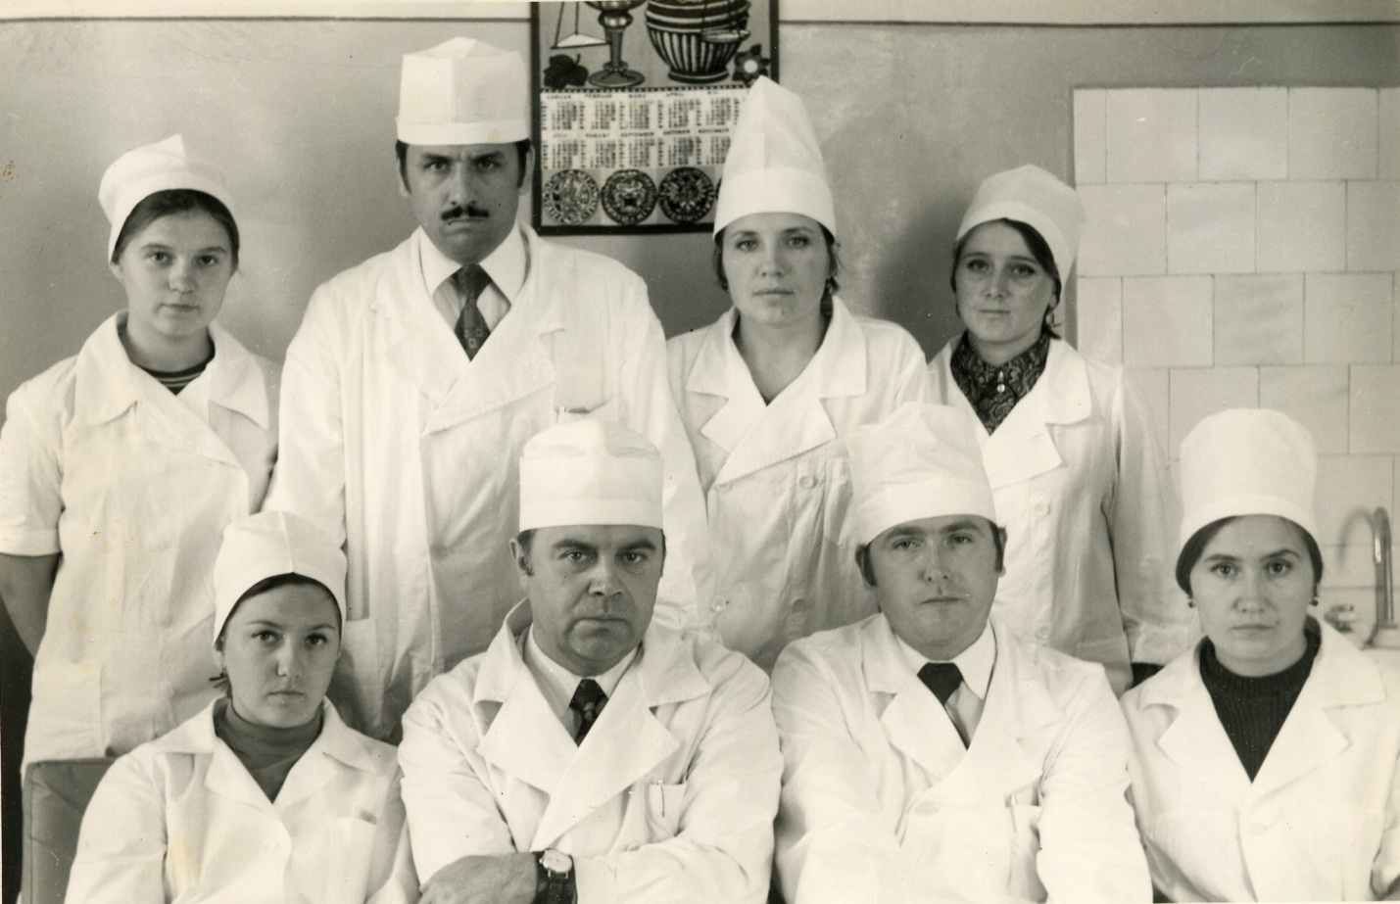
Оренбургские «истоки…» офтальмоонкологии
Л.Ф. Линник, В.Н.Канюков, В.И.Коптев, Г.Ф.Мещерякова, Р.Н.Подопригора, Р.А.Апрелева

Slide 3
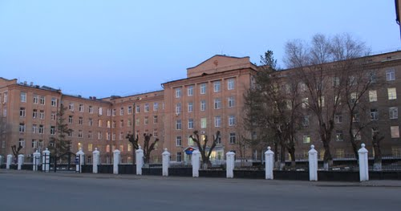
40-летие со дня открытия межобластного офтальмоонкоцентра в г.Оренбурге, развернутого на базе Областной клинической больницы

